Slide 1
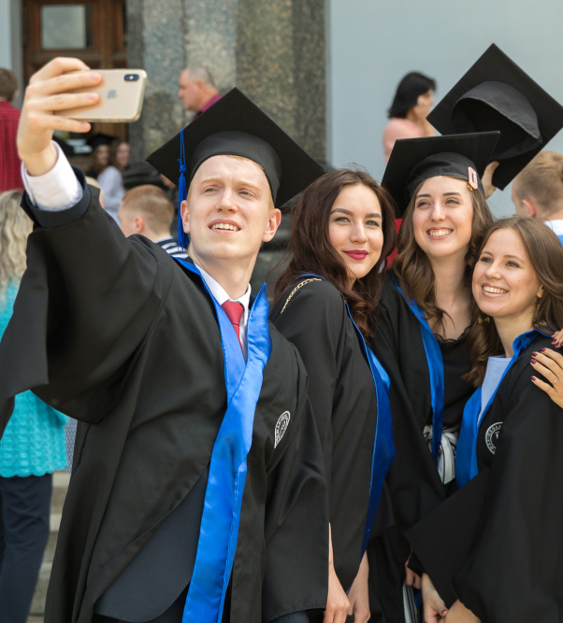
Высшая школа экономики Пермь

Slide 2
Национальный исследовательский университет «Высшая школа экономики»
Москва | Санкт-Петербург
Пермь | Нижний Новгород
4 кампуса — единый университет
ТОП-10 ведущих вузов страны
ТОП-3 российских вузов по качеству приёма, уровню зарплат выпускников и т.д.
Международные рейтинги:
QS, ARWU, THE — ТОП-10 среди российских вузов

Slide 3
Вышка в мировых и российских рейтингах
1 МЕСТО В РОССИИ
THE Young University Rankings, 2019
(Рейтинг «молодых» университетов мира)
1 МЕСТО В РОССИИ
по экономике и эконометрике, социологии, политике и международным отношениям, менеджменту, бухгалтерскому учету и
финансам «QS – World University Rankings
by subject», 2019 (предметные рейтинги)
1 МЕСТО В ПЕРМСКОМ КРАЕ
Рейтинг по качеству приема
в российские ВУЗы (РИА Новости и ВШЭ)
НИУ ВШЭ – Пермь в Топ 25 университетов
России по качеству бюджетного и платного
приема абитуриентов
1 МЕСТО В РОССИИ
по экономике и бизнесу,
социальным наукам и здравоохранению
«U.S.News & World Report Best Global
Universities by Subject», 2019/20
(предметные рейтинги)
1 МЕСТО В РОССИИ
по экономике, менеджменту, социологии
ShanghaiRanking's Global Ranking
of Academic Subjects, 2019
1 МЕСТО В РОССИИ
в сфере финансов и экономики
Зарплатный рейтинг портала Superjob.ru, 2019

Slide 4
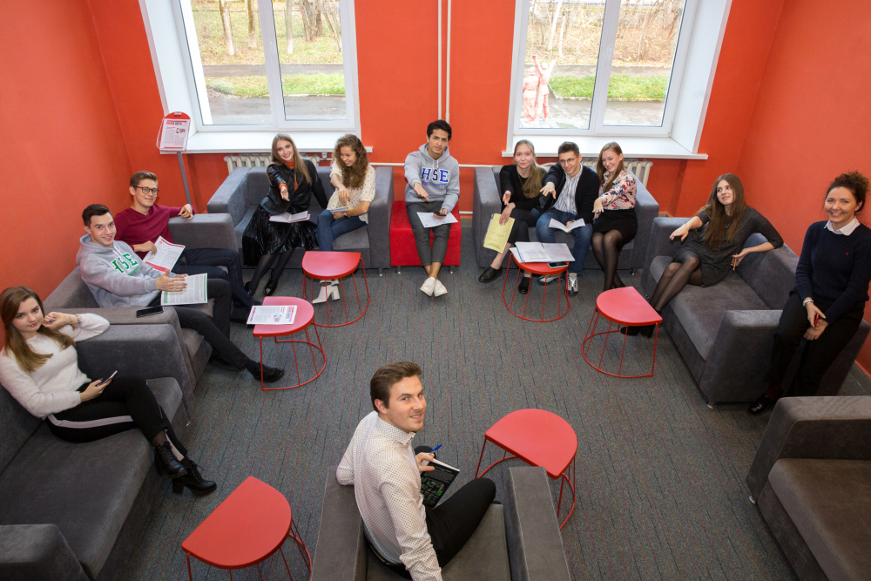
НИУ ВШЭ в Перми

Slide 5
НИУ ВШЭ в Перми

Slide 6
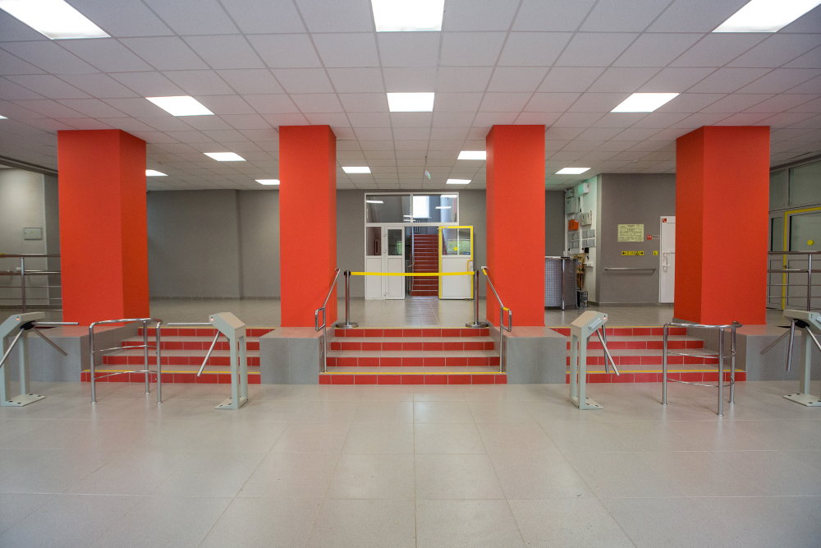
НИУ ВШЭ в Перми

Slide 7
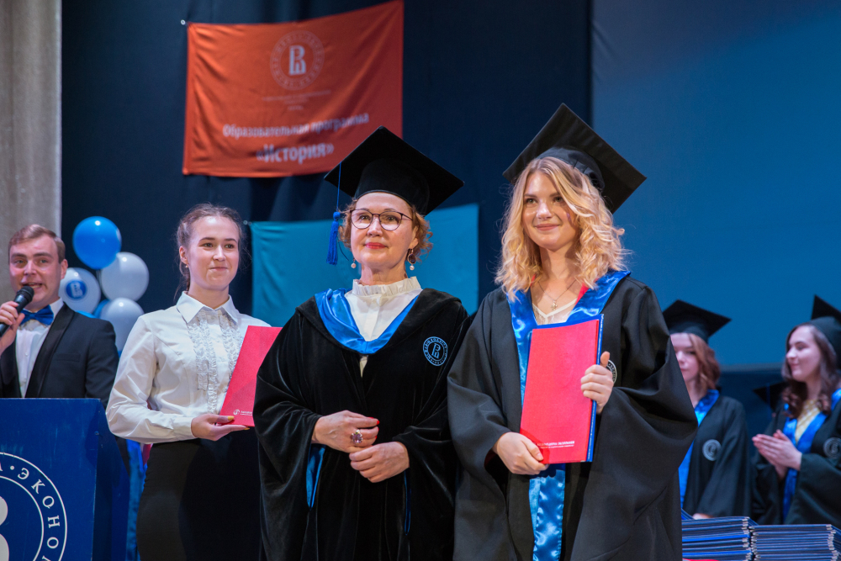
НИУ ВШЭ в Перми

Slide 8
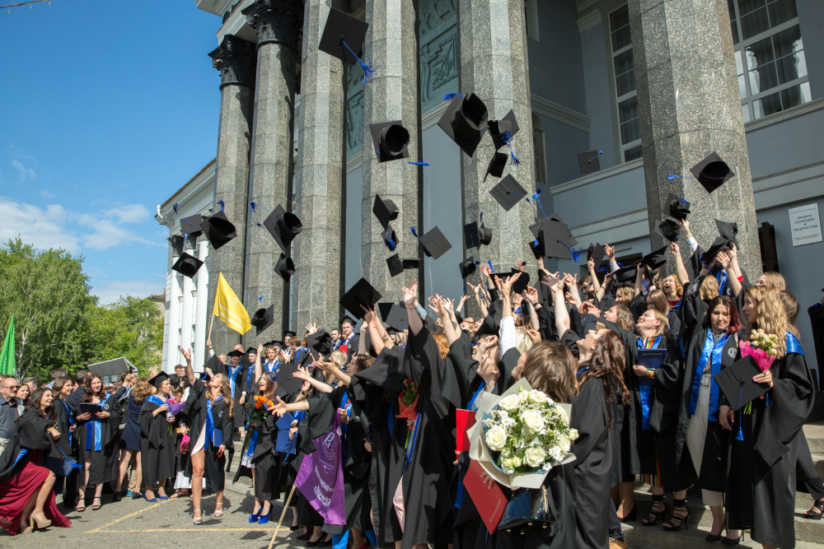
НИУ ВШЭ в Перми

Slide 9
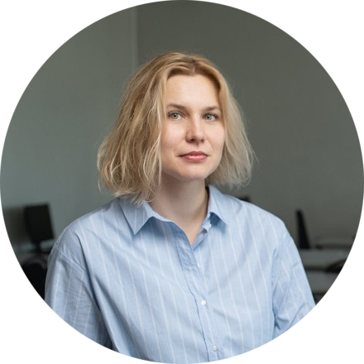
Цифровые методы в гуманитарных науках
 | Академический руководитель: Динара Амировна Гагарина dagagarina@hse.ru
Приёмная кампания – 2020: 15 бесплатных мест за счёт НИУ ВШЭ 5 платных 3 платных места для иностранцев |  | Конкурс: портфолио

Slide 10
Две культуры
Science
Art & Humanities
Fans of Einstein
Fans of Shakespeare

Slide 11
Strada Education Network «Robot Ready: Human + Skills for the Future of Work», 2018:
Самыми ценными сотрудниками сейчас и в будущем являются те, кто сочетает технические знания с гуманитарными навыками…
https://www.economicmodeling.com/robot-ready-reports/

Slide 12
Strada Education Network «Robot Ready: Human + Skills for the Future of Work», 2018:
Чтобы быть наиболее эффективными, выпускники гуманитарных наук должны адаптировать свои навыки к работе.
Существует значительный спрос на сотрудников, которые дополняют гуманитарные навыки техническими — такими как анализ данных и свободное владение цифровыми технологиями.
https://www.economicmodeling.com/robot-ready-reports/

Slide 13
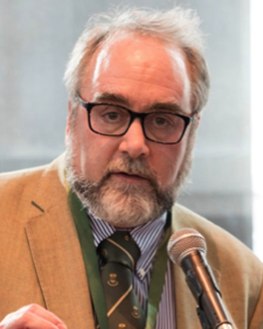
Geoffrey Rockwell, 2011:
В области цифровых гуманитарных наук стало намного больше рабочих мест, чем в традиционных гуманитарных областях.
Философ, профессор Университета Альберты, Канада; директор Института перспективных исследований
Источник: https://philosophi.ca/pmwiki.php/Main/InclusionInTheDigitalHumanities

Slide 14
Digital Humanities / Цифровая гуманитаристика
междисциплинарное направление;
гуманитарные знания + ИТ;
ИТ в отдельных гуманитарных областях;
общая методология для гуманитарных наук;

Slide 15
Меж- / поли- / мульти- / над- дисциплинарность DH
ИТ
Археология
История
Культуро- логия
Лингвистика
…
Педаго- гика
Музы-ка

Slide 16
Digital Humanities / Цифровая гуманитаристика
междисциплинарное направление;
гуманитарные знания + ИТ;
ИТ в отдельных гуманитарных областях;
общая методология для гуманитарных наук;

Slide 17
Digital Humanities / Цифровая гуманитаристика
междисциплинарное направление;
гуманитарные знания + ИТ;
ИТ в отдельных гуманитарных областях;
общая методология для гуманитарных наук;
аналитические исследования;
разработка цифровых ресурсов, визуализация, сохранение ИКН.

Slide 18
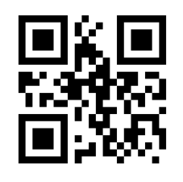
adho.org

Slide 19
eadh.org

Slide 20
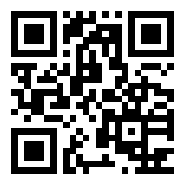
Digital Humanities в России dhrussia.ru

Slide 21
Цифровые методы в гуманитарных науках. Треки
Академический
Практико-ориентированный
Проектный

Slide 22
Цифровые методы в гуманитарных науках. Треки
Академический
Практико-ориентированный
Проектный

Slide 23
Цифровые методы в гуманитарных науках. Треки
Академический
Практико-ориентированный
Проектный

Slide 24
Цифровые методы в гуманитарных науках. Треки
Академический
Практико-ориентированный
Проектный

Slide 25
Цифровые методы в гуманитарных науках. Курсы
История исторической науки
Историческая текстология
Эволюция гуманитарного знания
Исторические и общегуманитарные

Slide 26
Цифровые методы в гуманитарных науках. Курсы
Исторические и общегуманитарные
Введение в Digital Humanities

Slide 27
Цифровые методы в гуманитарных науках. Курсы
Исторические и общегуманитарные
Введение в Digital Humanities
Введение в Data Science

Slide 28
Цифровые методы в гуманитарных науках. Курсы
Исторические и общегуманитарные
Введение в Digital Humanities
Информационные системы и базы данных в гуманитарных областях
Пространственный анализ в гуманитарных науках
Социально-сетевой анализ в гуманитарных науках
Цифровые технологии работы с текстами
Введение в Data Science
ИТ в гуманитарных областях

Slide 29
Цифровые методы в гуманитарных науках. Курсы
Исторические и общегуманитарные
Введение в Digital Humanities
Введение в Data Science
Цифровые методы в сохранении и презентации культурного наследия
Цифровое образование
Визуальная культура
Новые медиа
ИТ в гуманитарных областях
Медиа и цифровые ресурсы

Slide 30
Цифровые методы в гуманитарных науках. Курсы
Исторические и общегуманитарные
Введение в Digital Humanities
Введение в Data Science
ИТ в гуманитарных областях
Медиа и цифровые ресурсы
Курсы по выбору и факультативы

Slide 31
Цифровые методы в гуманитарных науках. Курсы
Исторические и общегуманитарные
Введение в Digital Humanities
Введение в Data Science
ИТ в гуманитарных областях
Медиа и цифровые ресурсы
Курсы по выбору и факультативы

Slide 32
Цифровые методы в гуманитарных науках. Где работать
в университетах и образовании
в отделах информатизации различных организаций
в культурных проектах в сфере edutainment
в области оцифровки и долговременного хранения, визуализации исторической информации и ее представлении в Интернете
в библиотеках, музеях и архивах
в российских и международных IT-компаниях, которые занимаются оцифровкой и/или визуализацией данных
в СМИ, в том числе в аналитических и инфографических отделах

Slide 33
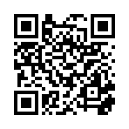
Что учитывается при поступлении
Средний балл по диплому
Международные языковые сертификаты
Научные публикации
Призовые места в студенческих олимпиадах и конкурсах
Диплом о среднем профессиональном или втором высшем образовании
Опыт проектной или практической деятельности
Мотивационное письмо
Эссе
Прием документов: с 22 июня по 31 июля 2020
https://perm.hse.ru/ma/digitalhum/tracks

Slide 34
perm.hse.ru/ma/digitalhum/

Slide 35
Академическая мобильность: межкампусная и международная

Slide 36
Евгения Нелюбина: «Хочешь учиться в Риме — учись в Перми»

Slide 37
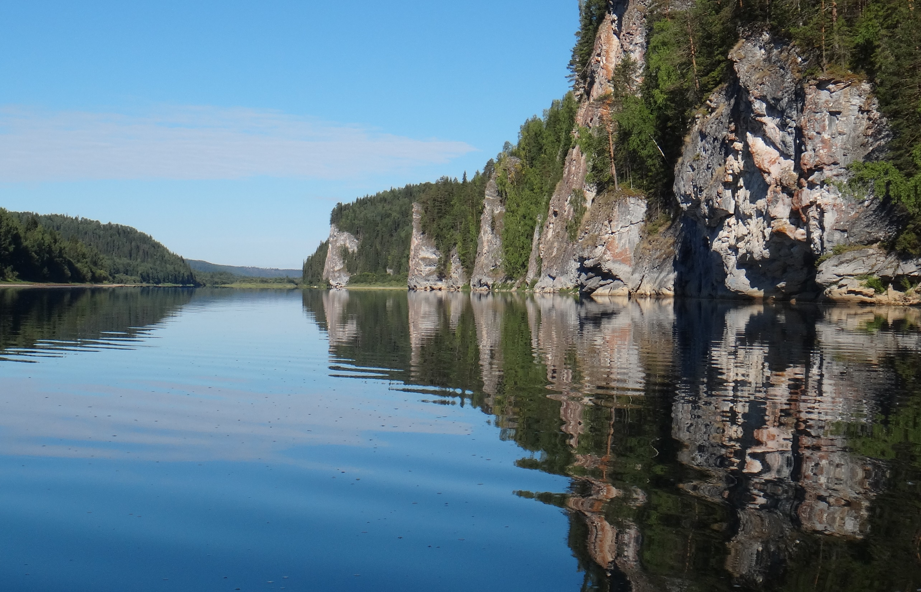
Пермь красивая

Slide 38
Пермь красивая
Фото: Константин Долгановский, Newsko.ru

Slide 39
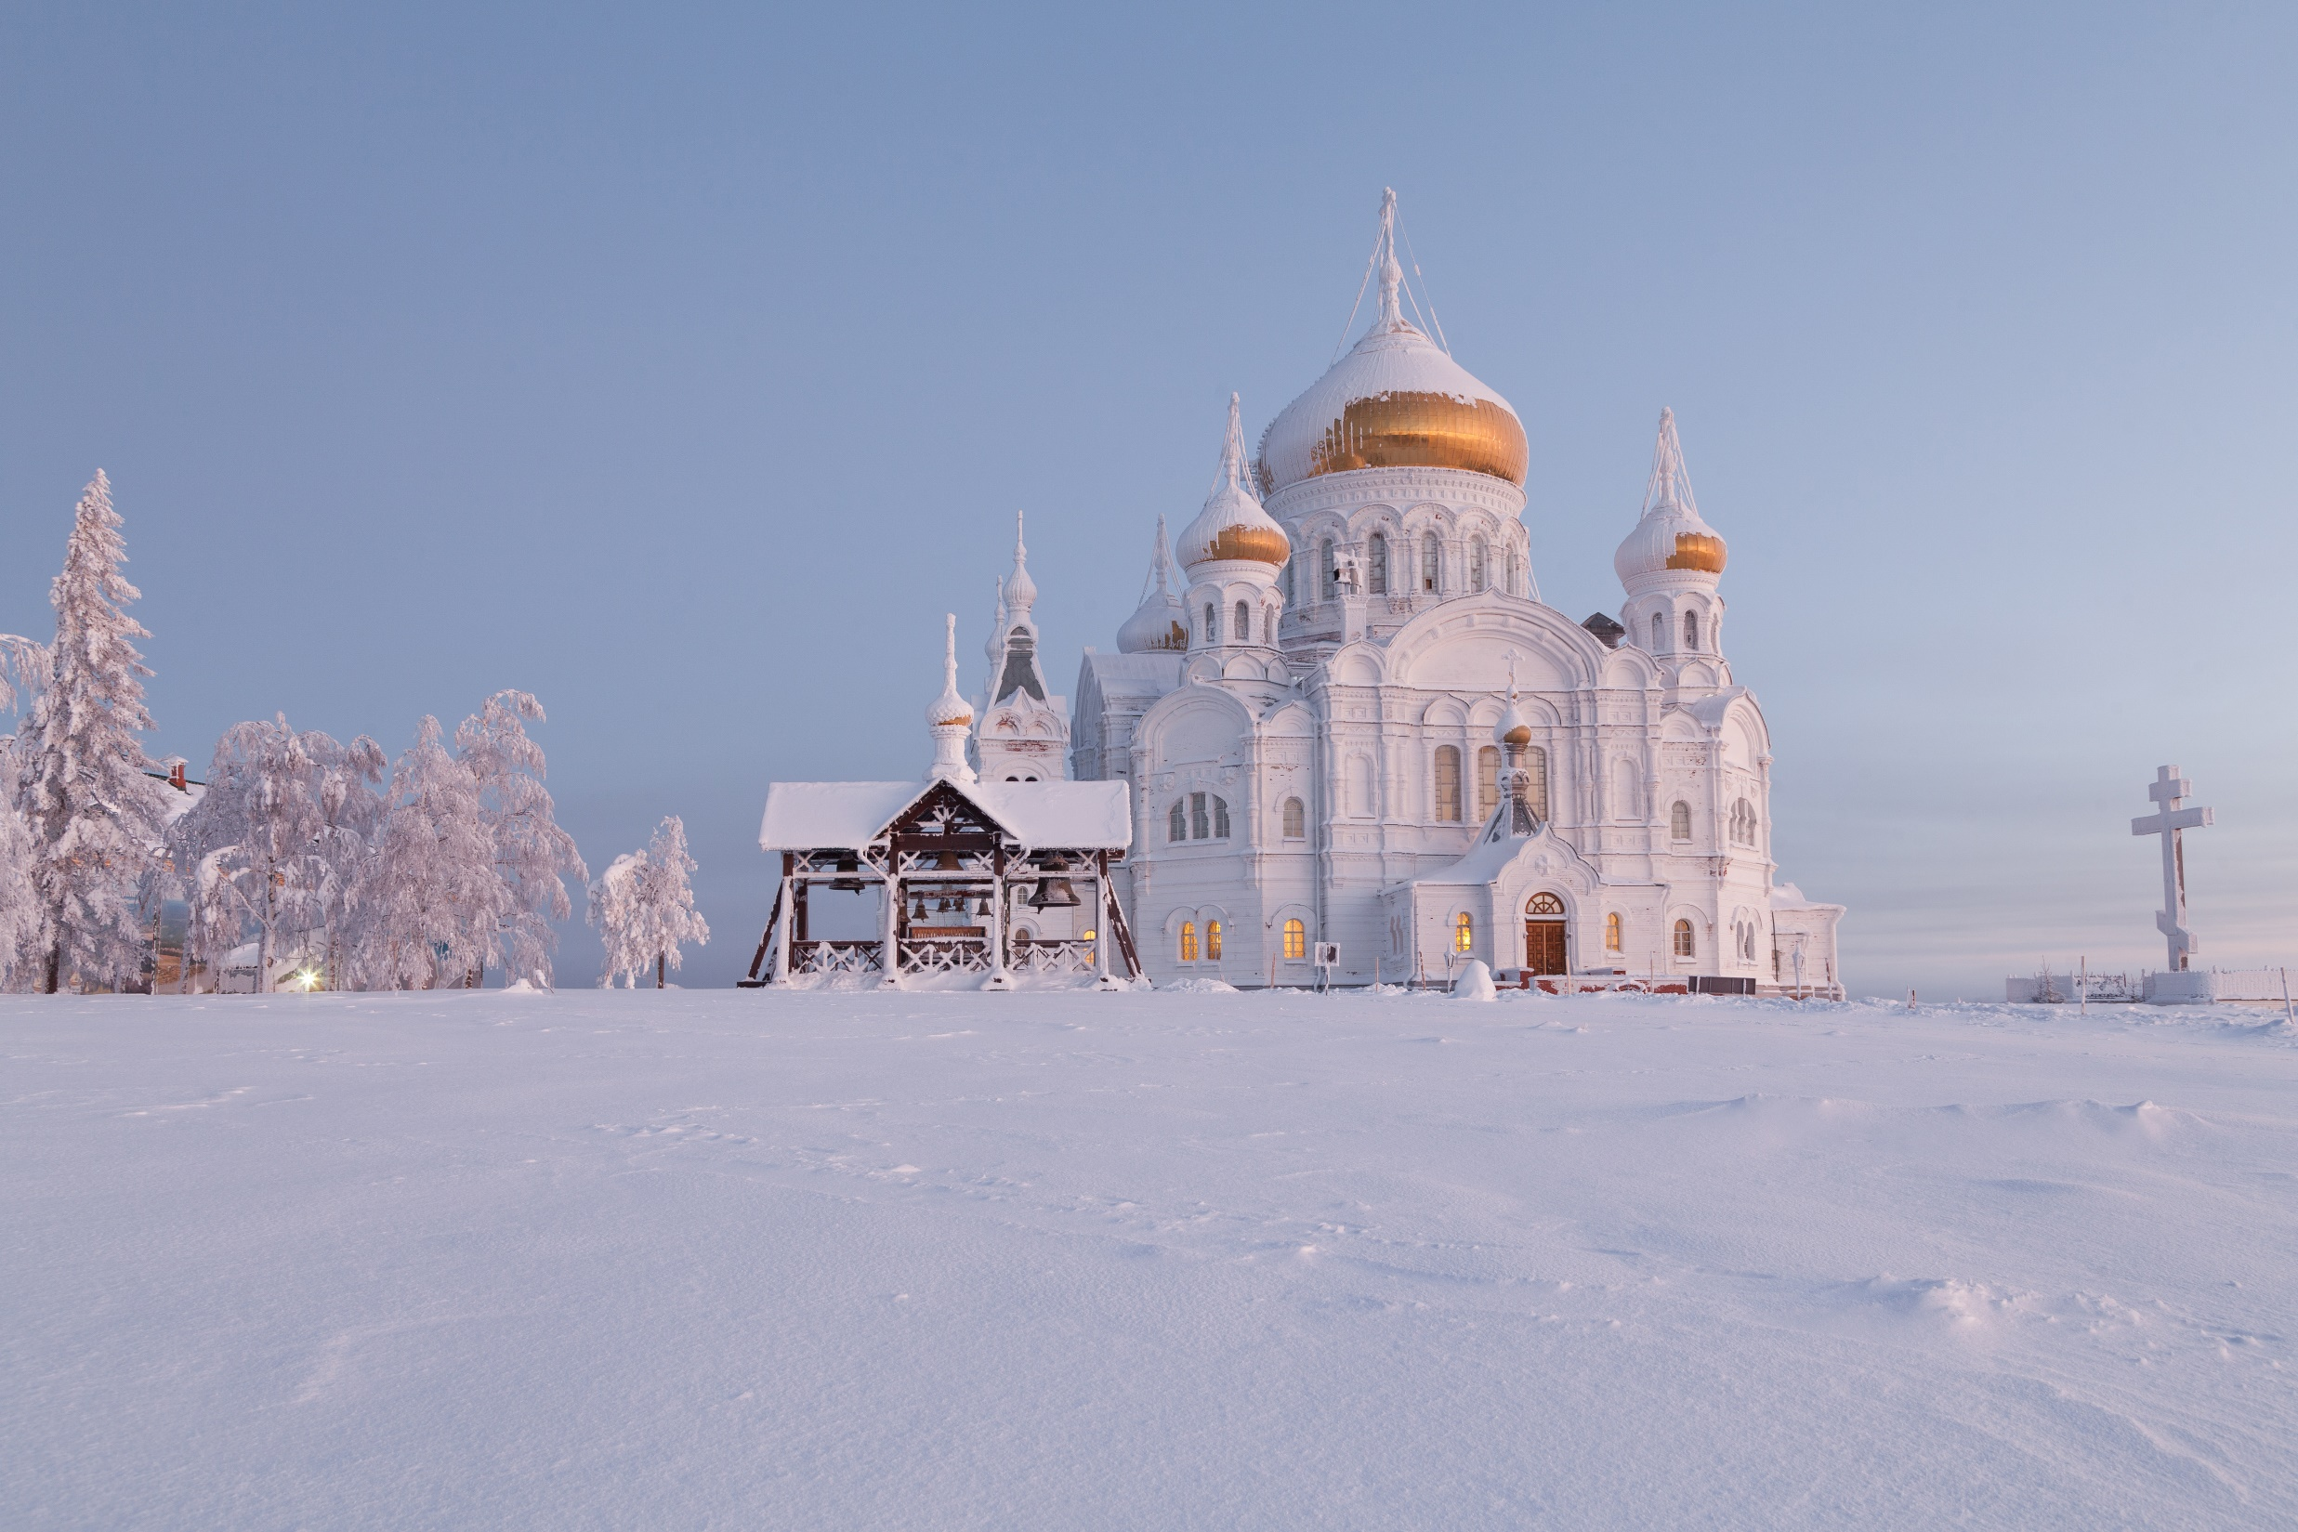
Пермь красивая

Slide 40
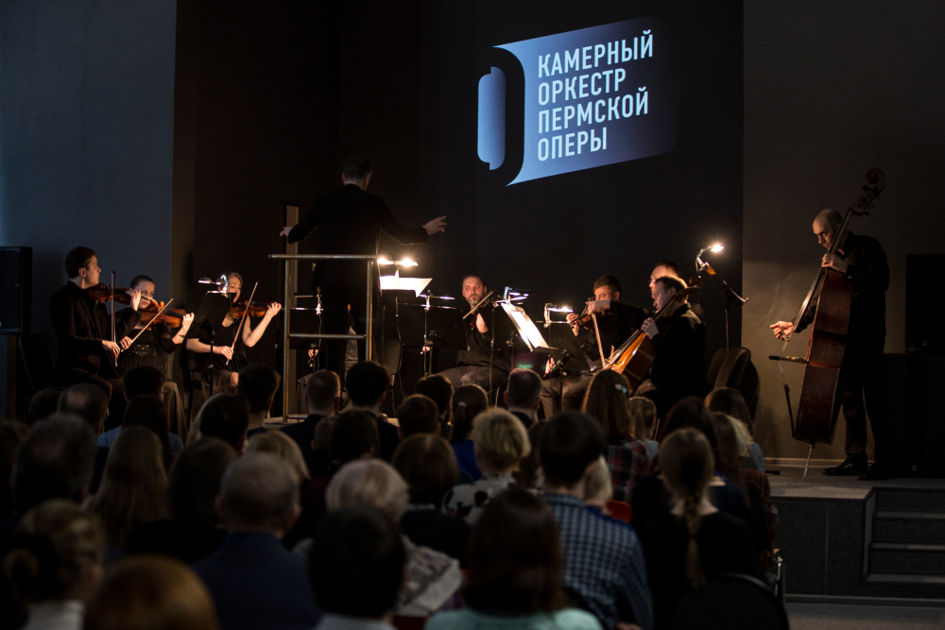
Пермь культурная

Slide 41
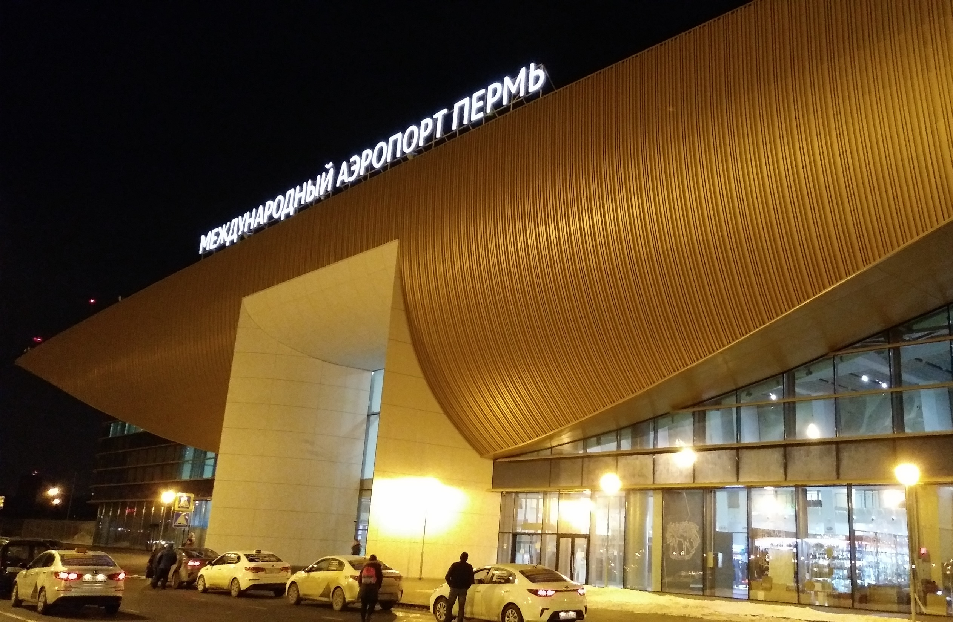
Пермь международная

Slide 42
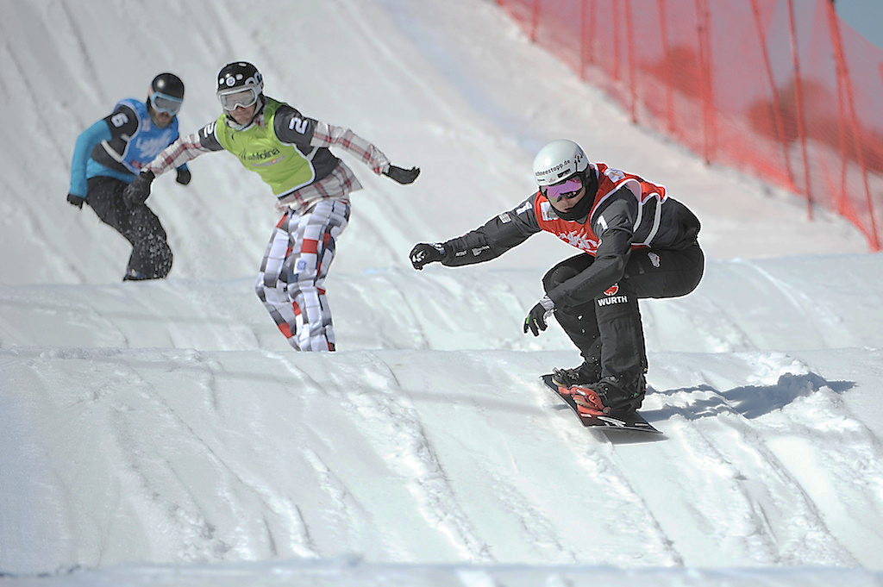
Пермь спортивная

Slide 43
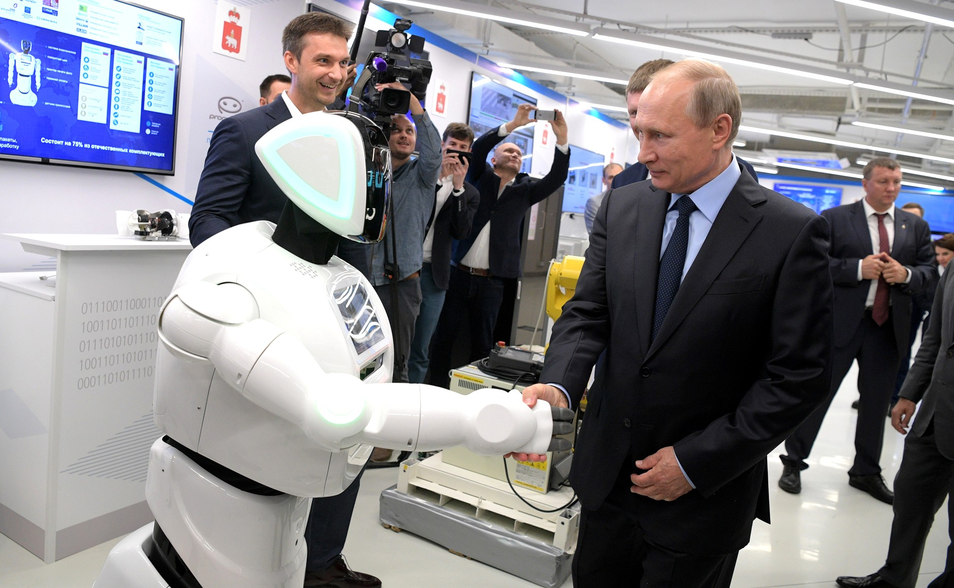
Пермь научная

Slide 44
Добро пожаловать!

Slide 45
Подробнее о поступлении в Вышку в Перми:
Абитуриентам магистратуры НИУ ВШЭ — Пермь: https://perm.hse.ru/magistr/
Перечень вступительных испытаний: https://perm.hse.ru/magistr/portfolio
Информация о сроках приёма: https://perm.hse.ru/magistr/information
Информация о стипендиях: https://perm.hse.ru/educational_methodical/stip

Slide 46
Остаёмся на связи:
Сайт: perm.hse.ru
Магистратура НИУ ВШЭ — Пермь в ВК: vk.com/hsemag
Цифровые методы в гуманитарных науках: perm.hse.ru/ma/digitalhum

